Slide 1
Conjuntura em 18 de outubro de 2023
Relatório CPMI do Golpe
Guerra (Biden/Irã)
Pessoas deprimidas no Brasil

Slide 2
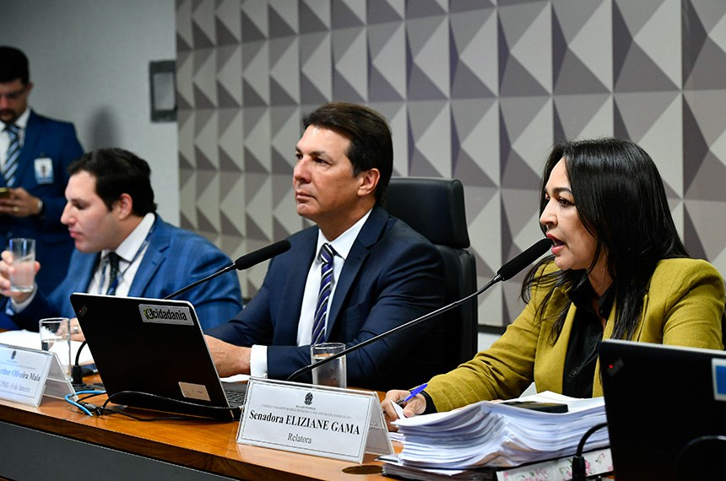
Relatório da cpmi do golpe
CPI do 8/1 aprova relatório que pede indiciamento de Bolsonaro e generais
Foram 20 votos a favor e 11 contra
O relatório será encaminhado ao STF (Supremo Tribunal Federal), à Polícia Federal e à Procuradoria-Geral da República. A PGR decidirá se acata os pedidos de indiciamento, dando prosseguimento jurídico ao caso
O expoente desta CPMI: a relatora, senadora Eliziane Gama

Slide 3
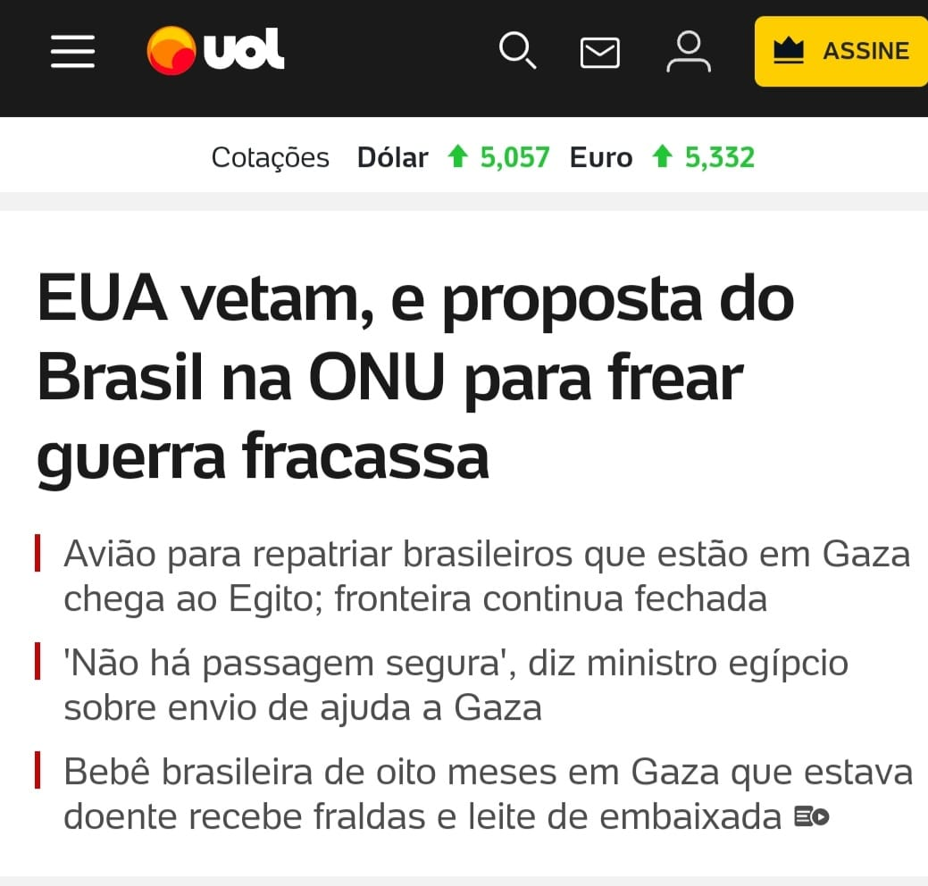
A guerra, os eua e o resto do mundo

Slide 4
Contra os fatos, não há argumentos

Slide 5
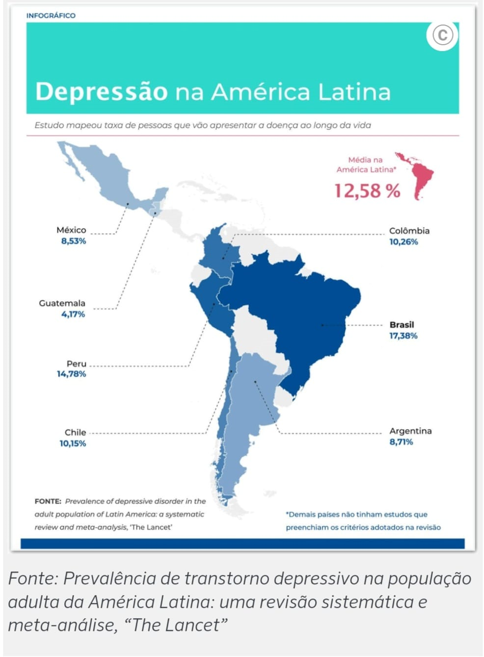
Brasileiro deprimido
O Brasil tem as mais altas taxas de depressão em toda a América Latina
Atualmente, é o país com o maior número de pessoas diagnosticadas com a doença, onde mais indivíduos receberam o diagnóstico no último ano e onde mais pessoas irão desenvolver ao longo de suas vidas

